Slide 1
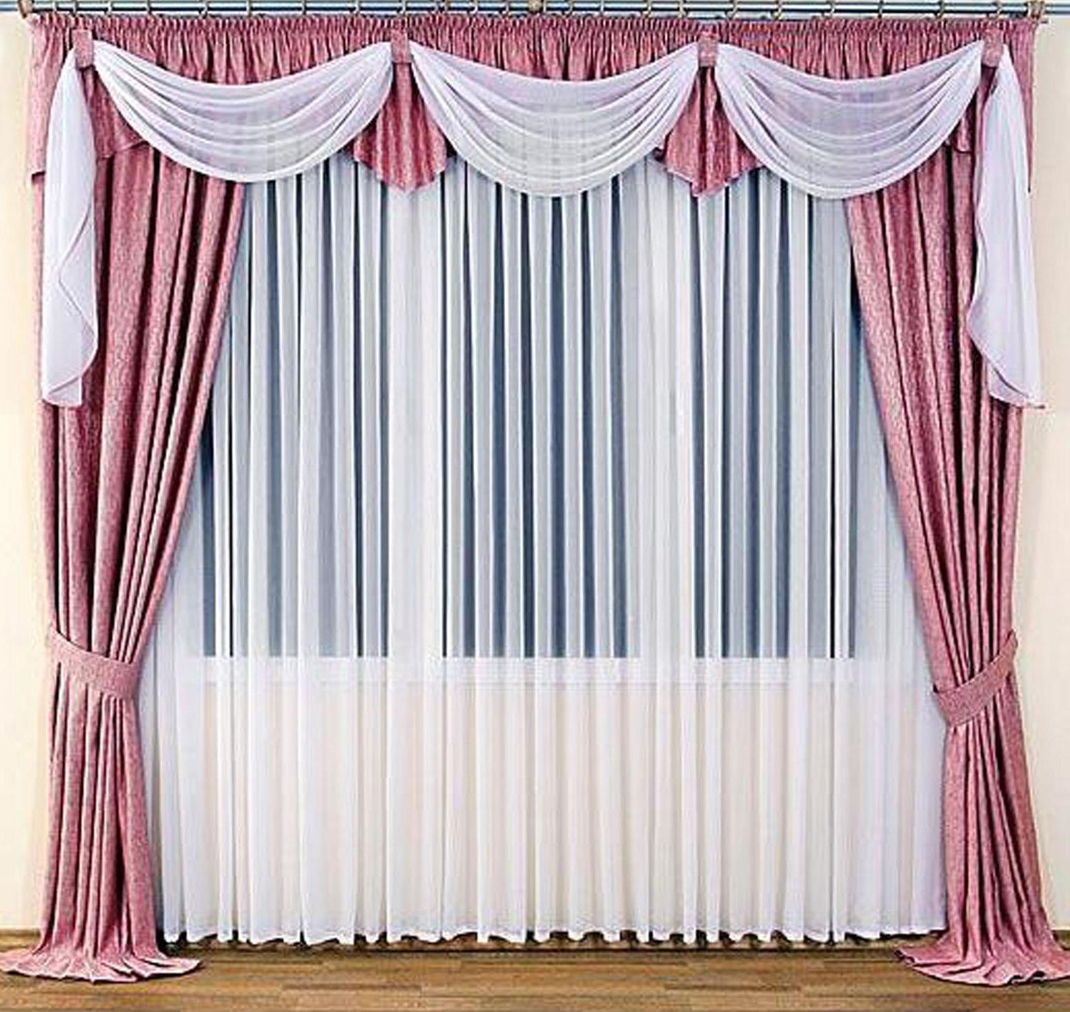
আজকের ক্লাসে সবাইকে
স্বাগতম

Slide 2
পরিচিতি
মুহাম্মদ আবদুল আলীম
সহকারী শিক্ষক
চরকানাই বহুমুখী উচ্চ বিদ্যালয়
পটিয়া, চট্টগ্রাম।
মোবাইল নং-০১৮৩৮-৯৩৭৭০৭
ই-মেইল:
abdulalimctg001@gmail.com
শ্রেণিঃ ষষ্ঠ
বিষয়ঃ বাংলা ২য় পত্র

Slide 3
নিচের চিহ্নগুলো ভালো করে দেখ-
;
,
।
?
বিরামচিহ্ন

Slide 4
তাহলে আমাদের আজকের পাঠের বিষয় হলো-
বিরামচিহ্ন
যতিচিহ্ন
ছেদচিহ্ন

Slide 5
এই পাঠ শেষে শিক্ষার্থীরা----
‘বিরামচিহ্নের’ সংজ্ঞা জানতে পারবে ।
‘বিরামচিহ্নের’ বিরতির কাল বলতে পারবে ।
‘বিরামচিহ্নের’ আকৃতিগুলো চিনতে পারবে ।
‘বিরামচিহ্নের’ ব্যবহার জানতে পারবে ।

Slide 6
বিরামচিহ্নের সংজ্ঞা -
বাক্যের অর্থকে সুস্পষ্টভাবে উপস্থাপনের জন্য বাক্যের মধ্যে বা শেষে যেসব চিহ্ন ব্যবহৃত হয় সেগুলোকে বিরামচিহ্ন বা ছেদচিহ্ন বলে। এদের যতিচিহ্নও বলা হয়।
বাক্যের অর্থ সুস্পষ্টভাবে বুঝানোর জন্য বাক্যের মধ্যে বা বাক্যের শেষে কিংবা বাক্যের আবেক (আনন্দ, বেদনা, দুঃখ), জিজ্ঞাসা ইত্যাদি প্রকাশের উদ্দেশে যেভাবে বিরতি দিতে হয় এবং লেখার সময় বাক্যের মধ্যে তা দেখানোর জন্য যেসব সাংকেতিক চিহ্ন ব্যবহার করা হয় সেগুলোই বিরামচিহ্ন বা যতিচিহ্ন বা ছেদচিহ্ন।

Slide 7
বিরামচিহ্ন না জানলে কী সমস্যা?
নোটিশ
এখানে থুথু ফেলবেন না ফেললে ৫০টাকা জরিমানা
নোটিশ
এখানে থুথু ফেলবেন না। ফেললে ৫০টাকা জরিমানা।
নোটিশ
এখানে থুথু ফেলবেন। না ফেললে ৫০টাকা জরিমানা।

Slide 8
ছকের মাধ্যমে যতি বা বিরামচিহ্ন ও সেগুলোর বিরতির কাল নিচে দেখানো হলো-
বাক্যের শেষে ব্যবহৃত বিরামচিহ্ন -
বিভিন্ন যতিচিহ্নের নাম | আকৃতি বা রূপ | বিরতির কাল বা পরিমাণ | উদাহরণ
দাঁড়ি (পূর্ণচ্ছেদ) | । | এক সেকেন্ড | আমি ৬ষ্ঠ শ্রেণিতে পড়ি।
জিজ্ঞাসাচিহ্ন (প্রশ্নচিহ্ন ) | ? | এক সেকেন্ড | তোমার নাম কী?
বিস্ময়চিহ্ন | ! | এক সেকেন্ড | ওরে বাবা! কত বড় সাপ!

Slide 9
বাক্যের মধ্যে ব্যবহৃত বিরামচিহ্ন -
বিভিন্ন যতিচিহ্নের নাম | আকৃতি বা রূপ | বিরতির কাল বা পরিমাণ | উদাহরণ
কমা (পাদচ্ছেদ) | , | এক বলতে যে সময় লাগে | সুখ চাও, সুখ পাবে পরিশ্রমে।
সেমিকোলন | ; | এক বলার দ্বিগুণ সময় | সংসারের মায়াজালে আবদ্ধ আমরা; এ-মায়ার বন্ধন কি কখনো ছিন্ন করা যায়?
কোলন | : | এক সেকেন্ড | সভায় সিদ্ধান্ত হলো: এক মাস পর স্কুল খুলবে।
কোলন ড্যাশ | : | এক সেকেন্ড | উৎসের দিক থেকে শব্দ পাঁচ প্রকার:- তৎসম শব্দ, অর্ধ-তৎসম শব্দ, তদ্ভব শব্দ, দেশি শব্দ, বিদেশি শব্দ।
ড্যাশ |  | এক সেকেন্ড | তোমরা দরিদ্রের উপকার কর-এতে তোমাদের সম্মান যাবেনা- বাড়বে।

Slide 10
বাক্যের মধ্যে ব্যবহৃত বিরামচিহ্ন -
বিভিন্ন যতিচিহ্নের নাম | আকৃতি বা রূপ | বিরতির কাল বা পরিমাণ | উদাহরণ
হাইফেন | - | থামার প্রয়োজন নাই | এ আমাদের শ্রদ্ধা-অভিনন্দন, আমাদের প্রীতি-উপহার।
উদ্ধরণ চিহ্ন | ‘ ’ “ ” | এক বলতে যে সময় লাগে | শিক্ষক বললেন, “গতকাল জাপানে ভয়াবহ ভূমিকম্প হয়েছে।”
প্রথম বন্ধনী চিহ্ন | ( ) | থামার প্রয়োজন নাই | গণিতশাস্ত্রে ব্যবহৃক্ত হয়।
২য় বন্ধনী চিহ্ন | { } | থামার প্রয়োজন নাই
৩য় বন্ধনী চিহ্ন | [ ] | থামার প্রয়োজন নাই

Slide 11
মুল্যায়ন
১। বিরামচিহ্ন কাকে বলে ?
২। বাক্যের শেষে ব্যবহৃত বিরামচিহ্নগুলো কী কী?
৩। কমা (Comma) শব্দের বাংলা অর্থ কী?
৪। দাঁড়ির অপর নাম কী?

Slide 12
মূল্যায়ন
১। কমা অপেক্ষা বেশি বিরতির প্রয়োজব হলে কোন চিহ্ন বসে ?
ক
কোলন
খ
সেমিকোলন
গ
হাইফেন
২। সম্বোধন পদের পরে কী বসে?
ক
কমা
খ
কোলন
গ
দাঁড়ি
৩। দাঁড়ি চিহ্নের জন্য কত সময় থামতে হয়?
ক
তিন সেকেন্ড
খ
দুই সেকেন্ড
গ
এক সেকেন্ড
৪। বাক্যের সমাপ্তি অর্থে কোন চিহ্ন বসে?
ক
কমা
খ
সেমিকোলন
গ
দাঁড়ি
Notes:
প্রশ্নে ক্লিক করলে উত্তর দেখা যাবে।

Slide 13
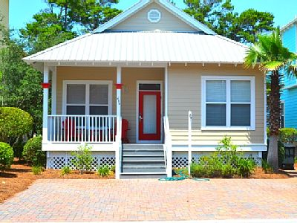
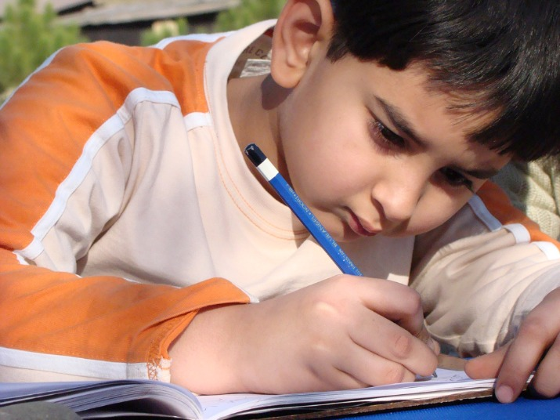
বাড়ির কাজ
ব্যাকরণ- নিচের বিরামচিহ্নগুলোর প্রয়োগ দেখাওঃ
কমা, সেমিকোলন, দাঁড়ি, কোলন, হাইফেন।
অনুচ্ছেদ- ‘শীতের পিঠা’ শিখবে।

Slide 14
ধন্যবাদ সবাইকে
আল্লাহ হাফেজ।

